Slide 1
Prodej knihu
Knižní marketing
30. 11.
Notes:
Příští týden Co je Zoe!
Podklady k zápočtům v organizačních pokynech + v materiálech vlastní pokoj

Slide 2
Co jste četli?

Slide 3
Vaše oblíbené nakladatelství.
A jeho marketingová strategie
Notes:
Na koho cílí, mají jasnou komunikační strategii, jaký kanál mají nejvýraznější?
Moje: Kher, domácký autentický marketing. Heslo: Domov romské literatury, skutečně se jim daří vytvářet dojem domova - útulno, milo, pořád otevřeno, citlivý přístup ke každému

Slide 4
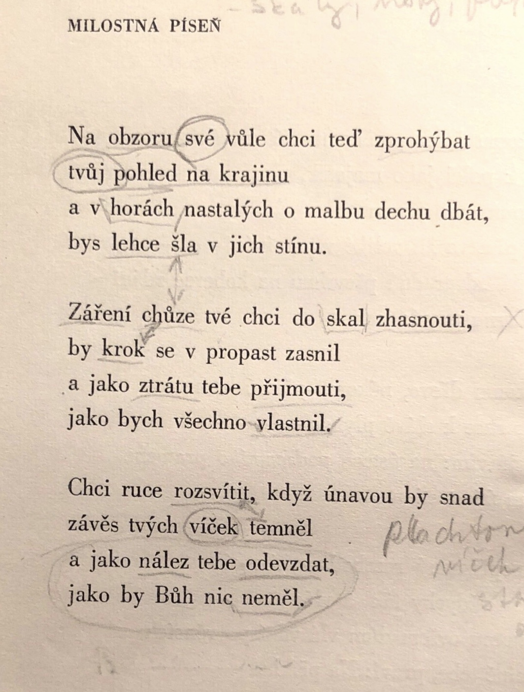
Co se dneska dozvíte
Co všechno je knižní marketing
Jeho typy
Co je klíčové u propagace knih
Fáze propagace knihy
Marketingový mix při nulovém budgetu

Slide 5
Jak vnímáme reklamu?
Notes:
OTÁZKA: co všechno podle vás patří do knižní reklamy?
Velmi úzce – co nemá billboardy, to nemá reklamu
2. Je to ale tak? (Recenze, ocenění – příklady fotky)

Slide 6
“Nesuď knihu podle obalu. Nebo ano?”
Marketing a etika
Notes:
Lze dělat marketing eticky?
Kniha je artefakt – měla by aspirovat na umění, na rozvoj myšlení, kreativitu.
Jak se to dá spojit s monetizací, která je úzce spjatá s marketingem?

Slide 7
Typy on-line marketingu
Co všechno tam můžeme schovat
Sociální sítě
Web
Crowdfunding
Newsletter
Bannery na webu
Notes:
Co vás ještě napadá?
Banner na webu

Slide 8
Typy offline marketingu
Co patří sem?
Printová reklama (záložka)
Přebal
Pozice v knihkupectví
Veletrhy
… ?
Notes:
Co vás ještě napadá?

Slide 9
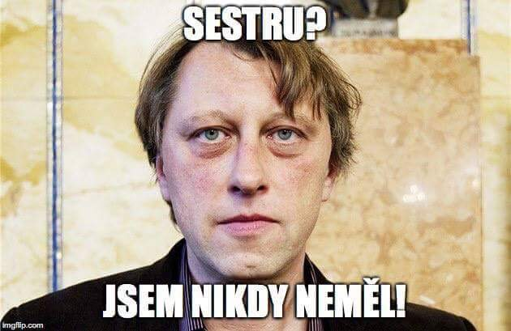
Kombinace
Dvě mouchy jednou ranou
Anotace
Ocenění
Recenze
Označení bestseller
Notes:
Magnesia Litera
co si myslí o té soutěži?
Sledují to? Sledují ocenění vůbec?
Jak vzniká bestseller?
A vždycky se tak označuje to, co si to zaslouží?
Rozhodujete se vy sami o tom, co budete číst?
Nebo to rozhodují marketéři knihkupeckých sítí a nakladatelství?

Slide 10
placená vs. neplacená reklama
Notes:
Co znamená placená reklama? Jen placená penězi?
Může mít dosah i neplacená reklama? A pokud ano, jak?

Slide 11
Co je klíčové u knih?
Obsah knihy
Vizuál
PR materiály
Sociální sítě
Kontakt se čtenářkami*ři
Mediální ohlas
Šeptanda
Notes:
OTÁZKA: CO JE NAPADÁ?
Obsah – nikdy nerezignovat
Vizuál
PR materiály (tiskovka, anotace, záložky ….)
Sociální sítě a kontakt – budování cílovky a osobních vztahů, protože…
… knihy se beztak nejlépe propagují tzv. Šeptandou. Jsme zvyklí si knihy doporučovat

Slide 12
Co dělat, když nemám na bannery v šalině?
Sám se ten marketing ale neudělá.
Notes:
Neplacená reklama.
Teď se podíváme na jednotlivé možnosti, na ty, co jsou nejdůležitější

Slide 13
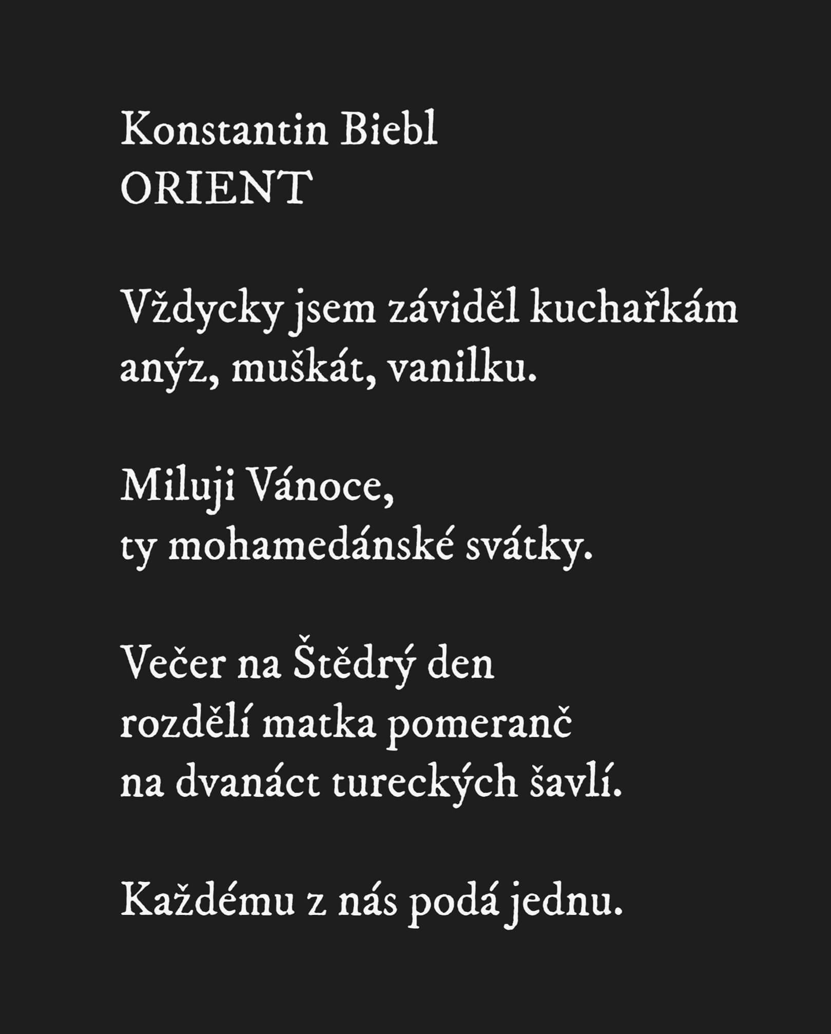
Média
Nezbytné kontakty na konkrétní novinářky a kritičky
Je třeba vždycky marketingové sdělení upravit pro konkrétní médium
Tištěná média vs. Online
Lze bartrovat
Proaktivnost je nezbytnost
Notes:
Kritici - znáte nějaké?
Tzv. Knize kritiky v posledních letech
Recenze dostávají méně a méně prostoru
Vědět, kam píšu: mainstreamové, oborové, žánrově zaměřené atp.)

Slide 14
Sociální sítě
Bookstagram a Facebook
Vědět, na koho cílím a podle toho vybírat sociální síť
Dobré pro budování brandu a komunity
Bookstagram
Profily nakladatelství
Bookstagram jako fenomén
Influenceři
Notes:
Profily nakladatelství – lze se inspirovat
Bookstagram
velká skupina často mladých lidí. Je třeba vědět, jestli zasahují moji cílovou
Influenceři - ti největší často spolupracují výhradně s velkými firmami
Většinou hodnotí všichni totéž (málokdo přináší skutečně objevné, nové, neokoukané věci)
Úroveň “recenzí” je velmi sporná, je třeba si říct, jestli je to pro nakladatelství to, co potřebuje
Reels

Slide 15
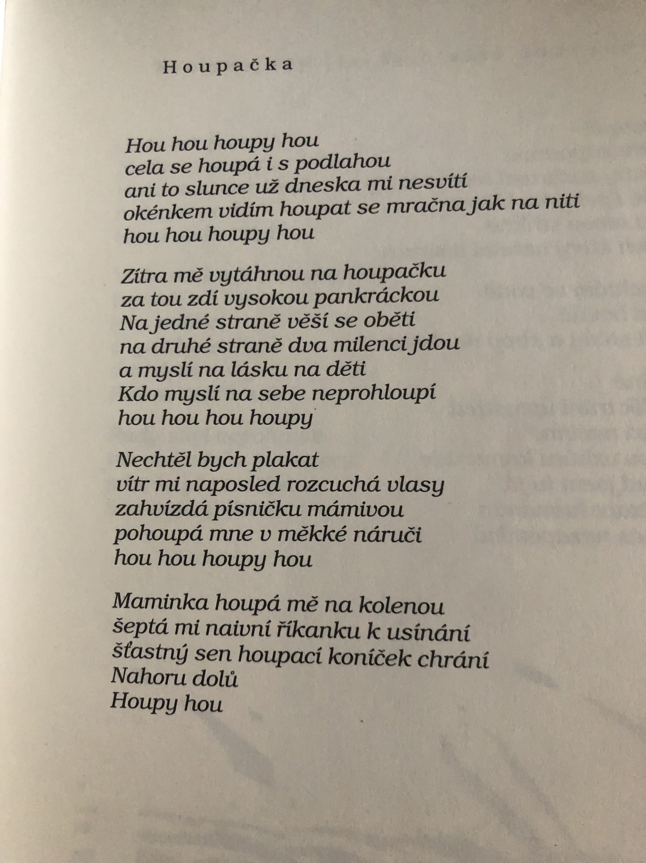
Newsletter
is not dead
Velmi podceňovaný nástroj
Kontakty jsou dneska skutečně zlatý důl
Velmi slušný zásah do cílovky
Je ale nezbytné dělat ho pečlivě
Velmi dobře se skrze něho buduje komunita

Slide 16
Když oslovím svou cílovou, mám mířit mimo ni?
A pokud ano, jak?
Notes:
Diskuse
Oslovit svou danou cílovou není tak složité, mnohem složitější je mířit mimo ni.
Dochází ke komunikačním kompromisům a zjednodušením. Za jakou cenu?

Slide 17
Život knihy
Před vydáním
Po vydání
První půlrok
2 roky
5 let

Slide 18
Před vydáním
Anotace
Sociální sítě
Informování v newsletteru
Příprava mediálních podkladů (tisková zpráva)
Ohlášení distributorům a knihkupcům
Zveřejnění na webu
Předprodej

Slide 19
Vydání
Speciální newsletter
Zveřejnění tiskové zprávy
Zveřejnění na sociálních sítích
Uvedení (křest)
Rozeslání recenzních výtisků
Média
Notes:
Média
Rozhovory například s překladateli (může se domluvit i v přípravné fázi)

Slide 20
První půlrok až rok
Veletrhy
Sociální sítě
Snaha o udržení knihy v povědomí lidí
Pokud je úspěšná, tak dotisk

Slide 21
Prodlouží propagace knize život?

Slide 22
Marketingový mix
Elixír malé nakladatelky
Jasný profil nakladatelství
Jasný ediční záměr
Intenzivní komunikace se čtenářkami*ři, a to všemi kanály
Obličej nakladatelství
Kreativita
Špetka exhibicionismu
Trpělivost a plánování
Sbírání kontaktů na fanoušky i na odbornice a novinářky
Notes:
Reklamní elixír malé nakladatelky
1. Jasně daná cílovka – profil nakladatelství
2. Jasně daný ediční záměr – na co k vám mají čtenářky*ři chodit? Konzistence
3. Intenzivní komunikace se čtenářkami*ři
4. Mít obličej - konkrétní člověk (nakladatelka), za kterým se lidé vracejí na kus řeči a u toho si koupí nové knihy
5. Kreativitu – chce to být vynalézavá, aby se kniha prodávala
6. Špetka exhibicionismu – na veletrzích se bude hodit
7. Trpělivost a plánování – bude to trvat
8. Kontakty – bez osobních vztahů s novinářkami, kritičkami atd. Se člověk mnoho nehne

Slide 23
Díky za pozornost. A čtěte.
Notes:
Nějaké otázky?

